Slide 1
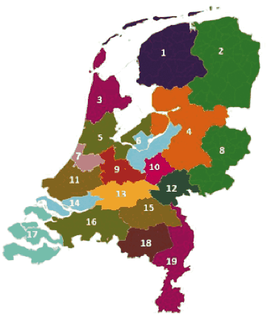
Woningwetregio’s

